Slide 1
APOYO GUÍA N° 8
Objetivo: Aplicar algoritmo de la adición con reserva hasta el 1.000.
Colegio Mineral El Teniente
Cuarto año Básico A – B y C
Maritza Medina Silva

Slide 2
Algoritmo de la adición con reserva
Recuerda que en una adición estamos juntando dos o más cantidades.
C | D | U
6 | 4 | 8
1 | 3 | 6
7 | 8 | 4
1
+
8 + 4 =14. Pero recuerda que 10 unidades equivalen a 1 decena, y como aún no sumamos las decenas la ubicaremos sobre ellas.

Slide 3
Para sumar con reserva debes recordar valores posicionales:
C | D | U
Si no tengo la suficiente cantidad de decenas debo pedir una a las unidades de mil | Si no tengo la suficiente cantidad de decenas debo pedir una a las centenas | Si no tengo la suficiente cantidad de unidades se debe pedir una decena
10 Centenas = 1 unidad de mil | 10 decenas = 1 centena | 10 unidades = 1 decena

Slide 4
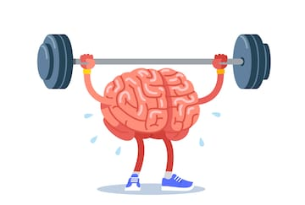
¿Qué alternativa marcaste?
1. ¿Cuál es el total de la siguiente adición? a) 51514
b) 554
c) 664
d) 564
2. ¿Qué número falta para que la adición sea correcta?
a) 3
b) 2
c) 5
d) 1
1 1
375
+ 289
664
428
+ 3 6
784
NO OLVIDES EJERCITAR.

